Slide 1
TRIPLE RIESGO: Protegiendo
a los Refugiados Sobrevivientes de Violencia Sexual y de Género en Situación de Riesgo
IMPACTO DE LA VSG – REFUGIADOS DE MINORÍAS SEXUALES

Slide 2
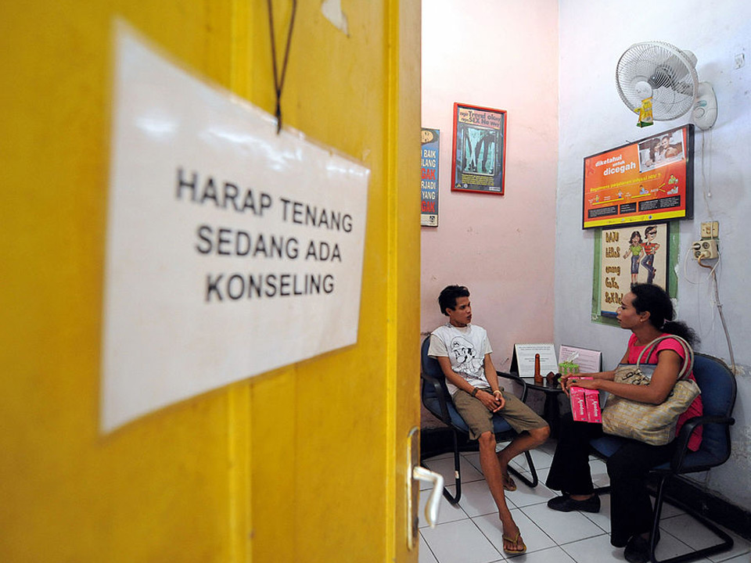
Objetivos
Al finalizar la sesión los participantes serán capaces de
Entender el impacto de la VSG en los sobrevivientes, con un enfoque en los refugiados pertenecientes a minorías sexuales
Reconocer las necesidades específicas de los refugiados pertenecientes a minorías sexuales

Slide 3
Consecuencias e Impacto de la VSG
Lluvia de Ideas en Grupo
¿Cuáles son las consecuencias de la VSG en
¿Un sobreviviente?
¿En su familia?
¿En su comunidad?

Slide 4
Consecuencias Físicas de la VSG
Consecuencias Físicas
Huesos rotos
Daño a órganos
Sangrado
Hemorroides
Deficiencias funcionales y discapacidades permanentes
Daño al ano y pérdida del control sobre las heces
Muerte
Consecuencias en la Salud Reproductiva
Enfermedad inflamatoria pélvica
Infecciones sexualmente transmitidas
Embarazos no deseados
Aborto espontáneo
Fístula y efectos en la salud reproductiva relacionados
Disfunción sexual fisiognómica
Infertilidad

Slide 5
Cita de un Refugiado Sobreviviente de Minoría Sexual
‘Cuando estaba deprimido y mi cerebro estaba muy... Realmente, no sé cómo explicar eso. No podía escribir ni siquiera una frase. Así que comencé a ir a consejería. Traté de ver si podía usar mi cerebro otra vez porque había terminado la universidad.’
Refugiado Masculino Transexual, 10 de enero, 2014

Slide 6
Consecuencias Psicológicas de la VSG
Sentimientos de vergüenza, humillación, ira, temor, aislamiento, baja autoestima
Pensamientos suicidas, intentos de suicidio, autolesiones
Trastornos de ansiedad y ataques de pánico
Trastorno por estrés postraumático (TEPT), incluyendo pesadillas, pensamientos angustiantes recurrentes, depresión e insomnio
Problemas psicosomáticos sin explicación médica
Sentimientos de inseguridad, falta de un sentido de identidad, de pertenencia a la comunidad

Slide 7
Consecuencias Psicosociales de la VSG
Estigmatización social, marginación, hostilidad y rechazo
Pérdida de las redes de apoyo social
Retiro de las actividades domésticas, sociales y económicas
Aislamiento
La adopción de una apariencia que conforma como un mecanismo de defensa y protección
Volverse "invisible"

Slide 8
Cita de un Refugiado Sobreviviente de Minoría Sexual
‘No puedes hablar con nadie. Tú no sabes quién ha sido enviado por el gobierno o quién es real. Así que es realmente difícil confiar en alguien en una relación estable. No sé en quién confiar y no sé con quién vivir por mi propia seguridad.’
Refugiado Masculino Transexual, 24 de enero, 2014.

Slide 9
Consecuencias Psicosexuales de la VSG
Disfunción sexual
Pérdida del interés sexual
Dificultades con las relaciones íntimas (como resultado de las consecuencias mentales o físicas)
Muchas de estas dificultades son el resultado de traumas psicológicos del sobreviviente y de los desafíos persistentes de la depresión, la autoestima baja y la ansiedad

Slide 10
Impacto de Largo Plazo de la VSG en el Sobreviviente
Deterioro de la salud física y mental a causa de la marginación y la amenaza de VSG adicional en el país de asilo
“Discriminación interseccional"
Aislamiento de la comunidad de acogida, de los refugiados y de las minorías sexuales locales
Exclusión del empleo; incapacidad de trabajar
Reducción o pérdida de la educación
Dependencia/aislamiento
Riesgo de abuso de sustancias
Riesgos asociados con la participación en actividades sexuales para sobrevivir
Victimización secundaria por parte de los proveedores de servicios de respuesta

Slide 11
Impacto de Largo Plazo de la VSG en la Familia
Estrés emocional, social y económico
Estigmatización social
Aislamiento
Tensiones en cuanto a roles de género y responsabilidades
Reducción de los ingresos
Aumento de los gastos
Vulnerabilidad a problemas relacionados con la salud mental
Notes:
-

Slide 12
Cita de un Refugiado Sobreviviente de Minoría Sexual
‘Sé cómo esconderme para que la gente no se entere de mí. Pero en casa, mis hijos son los que sufren porque los vecinos continúan diciendo que su madre lleva novias a su casa.’
Refugiada Lesbiana, 28 de mayo, 2014

Slide 13
Estudio de Caso: Marcella
Marcella es una mujer transexual de Colombia. Huyó a Ecuador hace cuatro años, después de que unos pandilleros la violaron repetidamente y prometieron "limpiar" el pueblo donde ella vivía de "degenerados." Con pocas oportunidades para mantenerse, Marcella de dedica al trabajo sexual. Ella ha sido objeto de violencia física y sexual de parte de clientes y de otros trabajadores transexuales. Cuando ella se queja con la policía, le dicen que se vaya. Se ha vuelto bastante deprimida. Por una semana se ha quedado en su casa con el teléfono desconectado. Esto ocasionó que su hermana, a quien Marcella llama dos veces por semana, se preocupara por su seguridad.

Slide 14
Estudio de Caso: Marcella
Consecuencias Físicas y de Salud Mental
Consecuencias Psicosociales
Consecuencias Económicas
Consecuencias que Afectan a la Familia

Slide 15
Resumen
La VSG presenta un sinnúmero de consecuencias psicológicas, psicosociales y psicosexuales
La VSG no solamente impacta a los sobrevivientes, sino también a las familias y a las comunidades
Los refugiados pertenecientes a minorías sexuales podrían enfrentar más exposición a la VSG en el país de asilo
También enfrentan consecuencias psicológicas y psicosociales debido a la discriminación por parte de la comunidad y los proveedores de servicios
Los refugiados pertenecientes a minorías sexuales utilizan el autoaislamiento como un mecanismo de defensa para sobrevivir

